Slide 1
Elektroterapie
Obecné principy, rozdělení.
Mgr. Marie Krejčová

Slide 2
Elektroterapie
= využívání různých forem elektrickým proudů a elektromagnetického pole.
Kontaktní & bezkontaktní
Kontaktní: ošetřovaný segment je součástí elektrického obvodu
Bezkontaktní: segment je vystaven elektromagnetickému poli aplikátoru

Slide 3
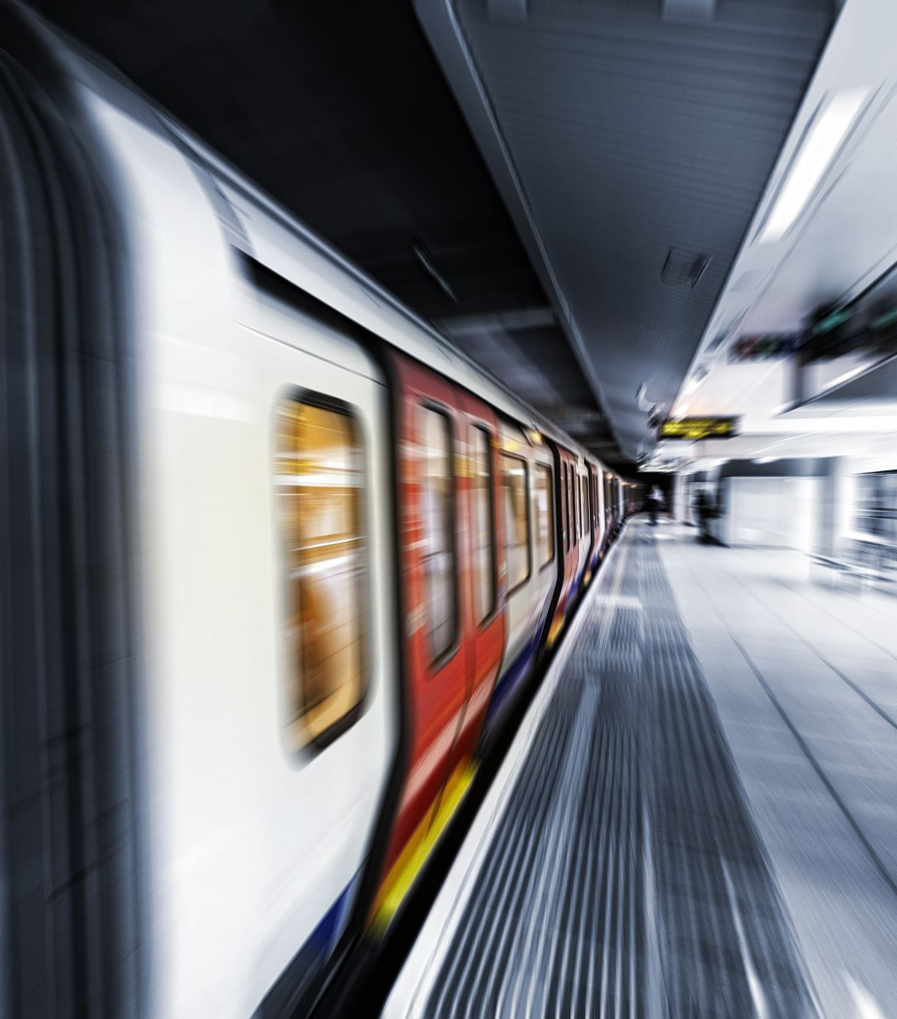
ELEKTROTERAPIE KONTAKTNÍ
Účinek založen na ELEKTROCHEMICKÉ reaktibilitě tkání na procházející proud a dráždivosti nervosvalového systému.
Zahrnuje:
Galvanoterapii (stejnosměrný proud)
Nízkofrekvenční proudy (frekvence do 1000 Hz)
Středofrekvenční proudy (f= 1000 Hz až 100 kHz)
Elektrodiagnostiku & elektrostimulaci

Slide 4
KONTAKTNÍ ET ROZDĚLENÍ
GALVANOTERAPIE
Klidová galvanizace
Čtyřkomorová lázeň (=hydrogalvan)
Iontoforéza
NÍZKOFREKVENČNÍ
Träbertovy proudy
Fradizace
DD proudy
H-vlny
TENS
STŘEDOFREKVENČNÍ
Bipolární
Tetrapolární
ELEKTRODIAGNOSTIKA A ELEKTROSTIMULACE

Slide 5
BEZKONTAKTNÍ ELEKTROTERAPIE
Účinek je založen na ELEKTROMAGNETICKÉ INDUKCI a vlastnostech elektromagnetického pole působící na tkáně.
Zahrnuje:
Vysokofrekvenční proudy (f nad 100 kHz):
Diatermie
d´Arsonvalizace
Nízkofrekvenční proudy:
Distanční elektroterapii
Magnetoterapii

Slide 6
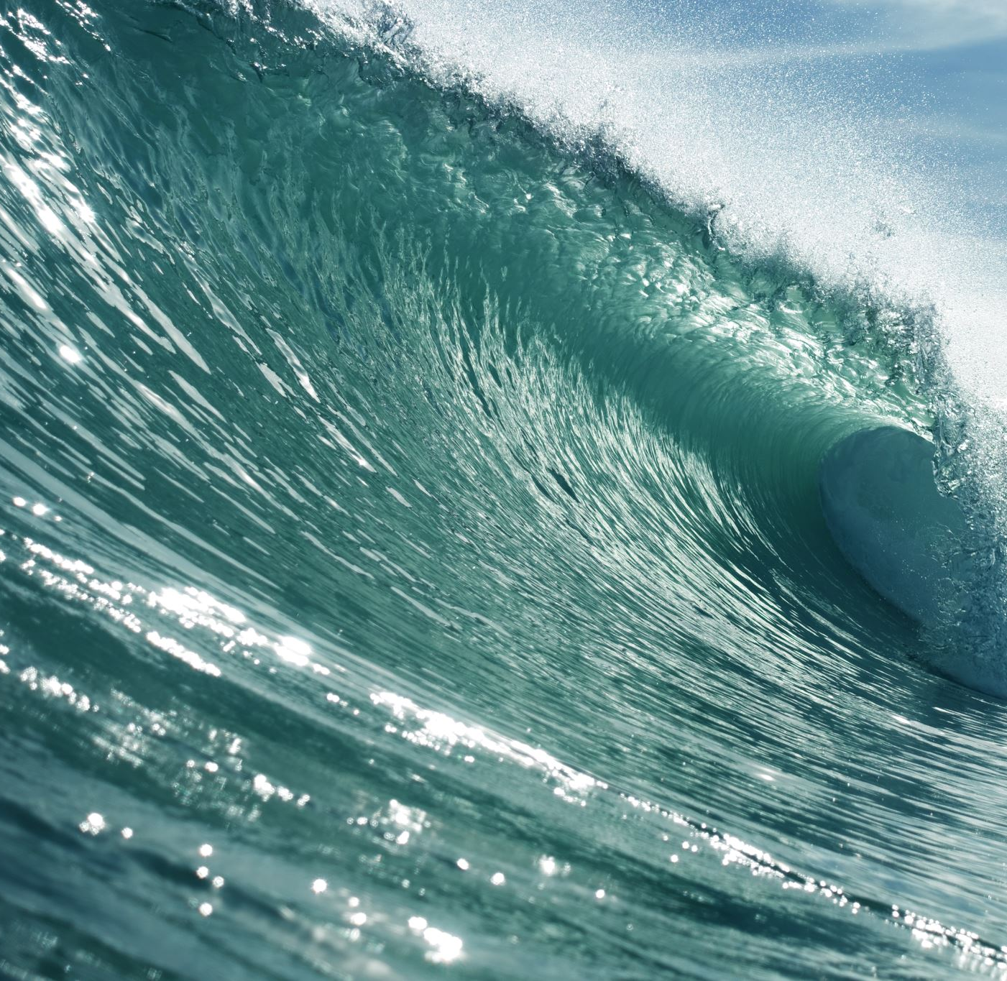
BEZKONTAKTNÍ ELEKTROTERAPIE
Vysokofrekvenční proudy:
Diatermie = energie proudu se ve tkáni mění v teplo
Dielektrotermie (kondenzátorový aplikátor)
Induktotermie (aplikátor ve formě cívky)
Distanční elektroterapie = proud vzniká v tkáni indukcí elektromagnetického pole pod aplikátorem
Magnetoterapie = využívá interakcí ošetřovaného segmentu s magnetickým polem vznikajícím uvnitř a kolem aplikátorů na principu elektromagnetické indukce v okolí vodičů elektrického proudu.

Slide 7
Rozdělení dle frekvence & typu užitého proudu
Nízkofrekvenční (1-1000 Hz)
Stejnosměrný proud
Impulzní a střídavé proudy
Smíšené proudy
Středněfrekvenční (1000-10.000 Hz)
Interferenční proudy
Vysokofrekvenční (nad 10.000 Hz)
UZ
KVD
UKVD
Mikrovlnná diatermie

Slide 8
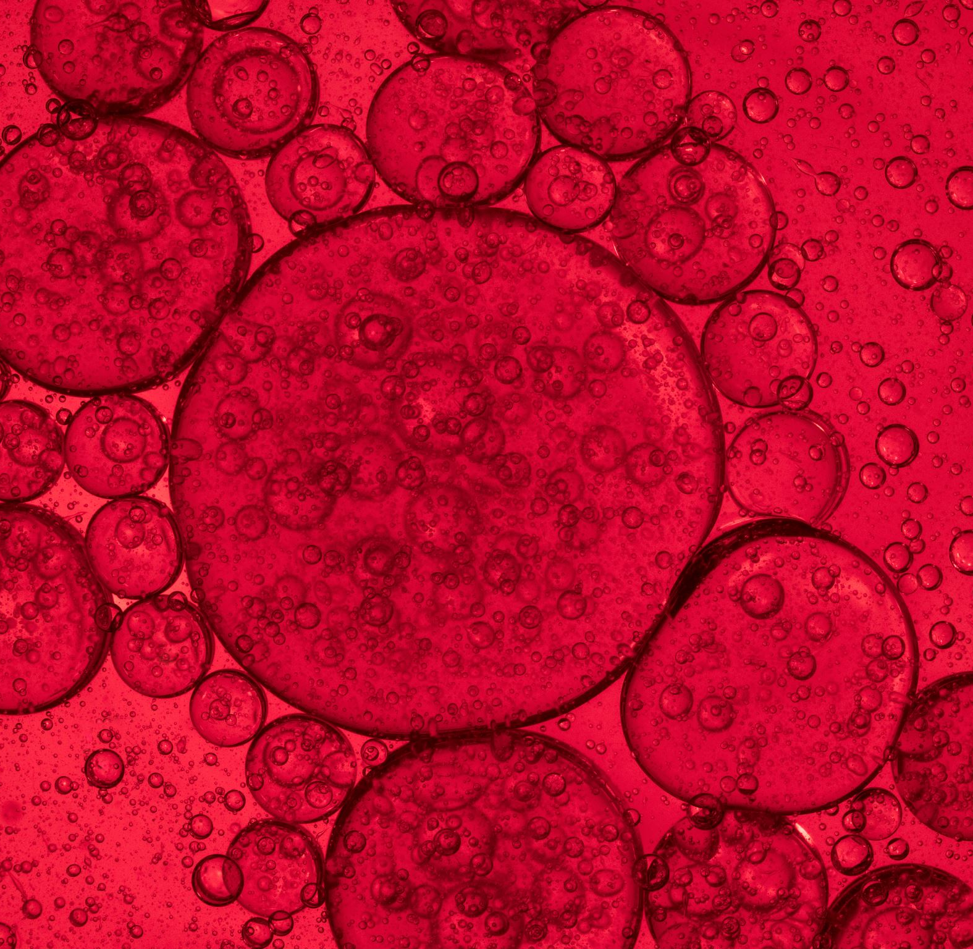
Rozdělení nf proudů
Stejnosměrné
Hloubková galvanizace
Hydrogalvan
Elektroléčebná vana
Iontoforéza
Elektroforéza
Impulzní & střídavé
Elektrostimulace
Elektroanalgezie
Smíšené
DD proudy: DF, CP, LP, RS, CP-iso
Elektrodiagnostika
Magnetoterapie

Slide 9
Rozdělení sf proudů
Tetrapolární aplikace
Klasická interference
Dipólové vektorové pole
Izoplanárná vektorové pole
Bipolární aplikace

Slide 10
Rozdělení vf proudů
Krátkovlnná diatermie
Ultrakrátkovlnná diatermie
Mikrovlnná diatermie

Slide 11
Režim elektroterapie
Constant current (CC):
= proudový režim
Udržuje stálé napětí
Nepočítá s uvolnění elektrody
Riziko popálení
Constant voltage (CV):
= napěťový režim
Hlídá si napětí, manipuluje proudem (když klesne kontakt, sníží proud)

Slide 12
ÚČINKY FT
Analgetický
Disperzní
Myorelaxační
Myostimulační
Trofotropní
Antiedematózní
Odkladný

Slide 13
ANALGETICKÝ ÚČINEK
ZPRACOVÁNÍ BOLESTI:
Motorické komponenty
Vegetativní komponenty
Emoční komponenty
Senzoricko-diskriminační
TEORIE TLUMENÍ BOLESTI:
Vrátková teorie tlumení bolesti
Endorfinová teorie tlumení bolesti
Teorie kódů
Citová teorie bolesti

Slide 14
VRÁTKOVÁ TEORIE BOLESTI & FT PARAMETRY
MECHANISMUS PŮSOBENÍ:
Zvýšení aktivity (= frekvence vzruchů) v silných myelinizovaných vláknech Aalfa a Abeta.
Praxe: transregionální aplikace v dermatomu odpovídajícímu zdroji bolesti, indiferentní elektroda je větší, intenzita: NPS
Další parametry:
f = cca 100 Hz, doba impulzu 1-7 ms, doba aplikace 5-10 min.
NUTNÁ FREKVENČNÍ MODULACE! Volba dle akutnosti.
INDIKACE: metoda 1. volby u funkčních a strukturálních pchch (pokud nejsou KI)

Slide 15
ENDORFINOVÁ TEORIE TLUMENÍ BOLESTI & FT PARAMETRY
MECHANISMUS PŮSOBENÍ:
Zvýšení sekrece endogenních opiátů cestou elektrické stimulace C vláken.
Praxe: neurální aplikace či proudy s nízkou frekvencí (do 10 Hz) nebo do nižších frekvencí modulované, intenzita: NPS až PPA

Slide 16
TEORIE KÓDŮ & FT PARAMETRY
MECHANISMUS PŮSOBENÍ:
Neznámý - teorie: sumace, periferního kódu, reverberačních okruhů, interakce & sumace
Praxe: f = 145 Hz +-25 Hz (individuálně nastavit), delší doba aplikace 15-45 min., intenzita dle způsobu aplikace
Intenzita:
PS u neurálních aplikací, PPA u transverzální apl.

Slide 17
CITOVÁ TEORIE & FT PARAMETRY
Mechanismus účinku?
Lze vysvětlit při pokusu o vysvětlení příznivého účinku audiovizuální stimulace u chronické bolesti

Slide 18
DISPERZNÍ ÚČINEK & FT PARAMETRY
ZALOŽEN NA TIXOTROPII TEKUTIN A VAZIVA
VIZ TIXOTROPNÍ TEORIE BLOKÁD
Gelifikací synovie dochází k omezení smykového pohybu JP: terapie mobilizací či OVLIVNĚNÍM SYMPATICKÉ INERVACE
Praxe: nutný kauzální zásah v klíčové oblasti, jinak se RZ vrací (HAZ, lepení fascií)
Lokálně:
Mikromasáží: ultrasonoterapie pulzním atermickým UZ
Mikromasáží + lokálním zvýšení teploty: kontinuální UZ
Působením na membránový transport vápníkových iontů: pulzní nf magnetoterapie, distanční elektroterapie
Lokálním zvýšením teploty: diatermie
Spinálně:
Sympatikolytické procedury v GANGLIOTROPNÍ aplikaci: nf či sf kontaktní elektroterapie, ultrasonoterapie

Slide 19
MYORELAXAČNÍ ÚČINEK & FT PARAMETRY
Ovlivnění svalového hypertonu.
Svalový hypertonus:
Strukturální (spasticita, rigidita)
Funkční (dle jednotlivých etáží)
Možnosti ovlivnění pomocí FT:
Myorelaxační účinek přímý, nepřímý, triggerlytický (specifický)
Trofotropní účinek
Analgetický účinek (VTB či endorfinová)
Analgetický účinek (teorie kódů)

Slide 20
MYORELAXAČNÍ ÚČINEK & FT PARAMETRY 2
DĚLENÍ DLE ETÁŽE PŮSOBENÍ
Centrální:
Celková relaxace: vodoléčba, příp. cílené navození alfa rytmu mozkových vln v obou hemisférách (AVS)
Reflexní:
Realizován na spinální etáži prostřednictvím nestejné aktivace vmezeřených neuronů.
Využití: termoterapie (využití zejména chladu)
Přímý: = na etáži svalově-fasciové & vazivově-kloubní
Ultrasonoterapie, distanční elektroterapie, pulzní nízkofrekvenční magnetoterapie
Nepřímý:
Cílený na myofibrily, využití FM a adaptace
FM: obv. min. 50 Hz: při nižší f PM, u vyšší f PPM,
Časy pro fázická vlákna: 3-6 sek., pro tonická 6-20 sek.
Konkrétní příklad: Sf (b): AMP 50 Hz, spectrum 50 Hz, sweep time 5 sek., contour 50 % , DD – LP
Adaptace nervových vláken: obv. f = nad 100 Hz (optimum 182 Hz = ultraelektrostimulace), intenzita PM, malé deskové elektrody či výrazně nestejné elektrody v režimu CC.

Slide 21
MYORELAXAČNÍ ÚČINEK & FT PARAMETRY 3
Specifický:= triggerlytický
Mechanismus účinku předpokládá 2 děje (submaximální kontrakci myofibril při neschopnosti volní relaxace & gelifikaci amorfní mezibuněčné hmoty vmezeřeného vaziva)
Využití: kombinovaná terapie, vysokovoltážní terapie v režimu CV s muskulární aplikací malou kuličkovou elektrodou

Slide 22
MYOSTIMULAČNÍ ÚČINEK & FT PARAMETRY
Přímý & nepřímý
1.) Přímý:
Výhradně u nemožnosti fyziologického přenosu informace z motoneuronů na svalovou ploténku (tedy u periferních paréz)
Elektrostimulace: šikmé impulzy s pozvolnou náběžnou hranou (co nejmenší délka a intenzita) - parametry dle Hoorwegoy-Weissovy I/t křivky.
2.) Nepřímý:
Drážděním EFERENTNÍCH vláken či NERVOSVALOVÝCH PLOTÉNEK
Bez zpětné vazby = myostimulace = elektrogymnastika: selektivní posilování svalů Z INAKTIVITY, kupř. TENS surge, NMES, faradizace, DD proudy RS, Kotzovy proudy.
Se zpětnou vazbou = myofeedback
Se speciální zpětnou vazbou = funkční neuromuskulární stimulace
OSLABENÍ SVALU: strukturální & funkční

Slide 23
FUNKČNÍ OSLABENÍ SVALŮ
Z inaktivity
Z přítomnosti reflexních změn
Při kloubní dysfunkci
Z protažení
Ze zkrácení
Při kombinace výše uvedených příčin

Slide 24
TROFOTROPNÍ ÚČINEK & FT PARAMETRY
= ZLEPŠENÍ PROKRVENÍ V DANÉ OBLASTI
Nutno odlišit JAKÉ jsou pchch trofiky!!!
A) z nedostatečného přívodu arteriální krve
B) z nedostatečného odvodu venózní krve
Trofotropní účinek přímý:
Zlepšením prokrvení: mechanicky – VKT, ovlivněním tonu prekapilárních svěračů - klidová galvanizace
Dodáním energie: biolampa, laser
Trofotropní účinek nepřímý: = ovlivňuje tonus sympatiku
Gangliotropní způsob aplikace (ganglia cervikální a lumbální), f = 100 Hz, intenzita: NS
Př.: DD – DF u asteniků, sf (b) 100 Hz – u normosteniků, sf (t) 100 Hz – u obézních

Slide 25
ANTIEDEMATÓZNÍ ÚČINEK & FT PARAMETRY
Přímý:
VKT s akcentací hodnot přetlaku: venostatické, lymfostatické otoky...
Pulzní nf magnetoterapie či distanční elektroterapie (Bassetovy proudy): u chronických periartikulárních otoků
Nepřímý:
Využití aktivace svalové mikropumpy
FM větší rozsah min. 50 Hz + krátké periody + skokem (contour 1 %), intenzita PM či NPM pro nižší f, pro vyšší f PPM

Slide 26
ODKLADNÝ ÚČINEK & FT PARAMETRY
Spoleh na autoreparační schopnosti organismu
10 terapií = spontánní ústup potíží :)

Slide 27
ZÁKLADNÍ POJMY ET
Elektrický proud
Vodič I. a II. Řádu
Polovodič
Nevodič
Proud galvanický, nf, sf, vf
Monofázický a bifázický proud
Střídavý proud

Slide 28
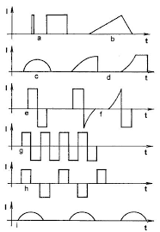
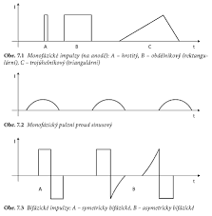
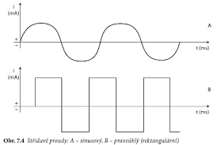
Typy proudů:

Slide 29
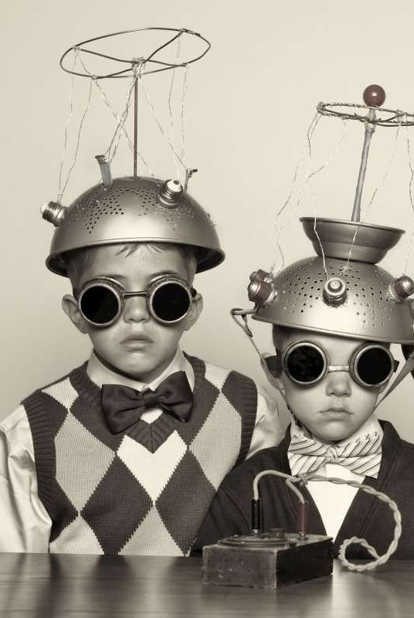
Děkuji za pozornost!

Slide 30
LITERATURA
Poděbradský,J., Poděbradská, R. Fyzikální terapie. Manuál a algoritmy. Praha: Grada, 2009. ISBN 978-80-247-2899-5.
přednášky Mgr. J. Urbana FTK UP Olomouc.
Poděbradský, J.: Rehabilitace a fyzikální lékařství. Praha: ČLS JEP, 1995. 50s

